Slide 1
Genetic Programming Chapter 3 Tangled Program Graphs

Slide 2
The evolutionary buffet method： 一种复合方法，该方法借用了来自各种已知的算法，并使用它们来创建一种另类的遗传算法，该算法允许来自不同算法之间直接进行集成。我们把这些进行集成的算法称为“基质”。
困难：每个新问题都需要进行评估以找到合适的算法，并进行特定的参数调整以获得最佳结果。

Slide 3
每个基质都指定独特的内部行为，内部行为连接的方式，基质的输入的接收方式，输出的方式以及基质如何存储内部状态以允许存储和重复使用。例如，GP由排列成树的节点构成，而ANN具有固定的分层拓扑结构。CMB逻辑门适用于数字输入，而不适用于NEAT使用的连续值。因此，不可能创建一个集成了所有系统中未修改元素的系统。
Markov 模型（MB）：
三个主要元素组成的基质：节点，门和导线。节点只是值（输入，输出或循环）。门是在节点之间执行计算的逻辑单元。导线将输入节点连接到门，将门连接到输出节点。

Slide 4
Tangled Program Graphs
在遗传编程中，曾经提出过“团体”的概念，并定义为一组同时运行的程序。早期的研究假设了一个固定长度的基因组，因此程序的数量总是先验的，从不因进化过程而改变。但在其他情况下，假设有可变长度的基因组，其必须在程序和团体的层面上，因此传统的方式不再使用。为了避免这些问题，之前假设了一个共生框架，其中一个种群搜索有用的团队成员，另一个种群提供程序的种群。此外，我们采用了学习分类器系统的一个技巧，将何时行动和采取什么行动的决策明确分离。因此，给定一组个体，给定任务的当前状态s(t)，每个个体的程序都被执行。团队中任何一个产出最大的个体都被称为“赢得了” 其行动的权利。

Slide 5
Tangled Program Graphs
TPG指的是将多个项目组织成结构的框架，以便它们以高度模块化的方式解决一些较大的任务。我们的出发点是一个共生进化框架，包括:
(1)定义TPG图中的节点的节点群。
(2)程序群。节点定义了哪些程序将进行合作，以便在特定节点上做出决策。程序种群根据程序p和原子动作a ∈ A 来定义每个个体。这两个种群在一种共生关系下共同进化，其中节点种群搜索“好的”模块(程序组)，而程序种群专注于寻找“有用的”程序。
初始种群中所有节点之间满足以下约束:
•在与同一节点关联的程序集中必须至少有两个不同的操作。
•每个节点必须有唯一的程序补充。

Slide 6
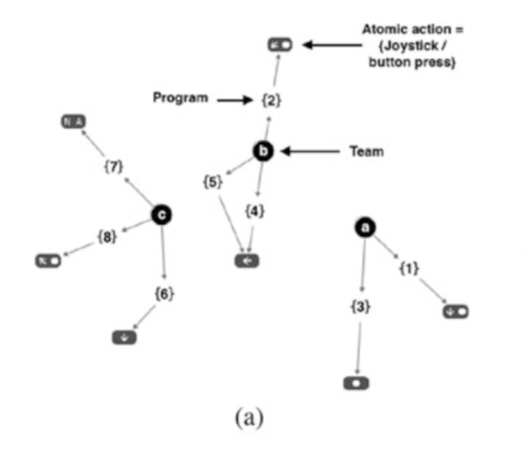
Tangled Program Graphs
这样的起点意味着:
(1)所有的图最初只有一个节点 (2)同一个程序可以出现在多个节点中

Slide 7
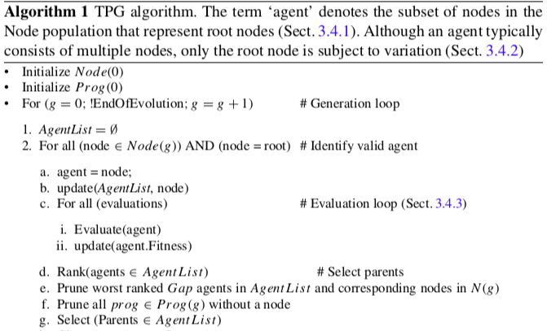
Tangled Program Graphs

Slide 8
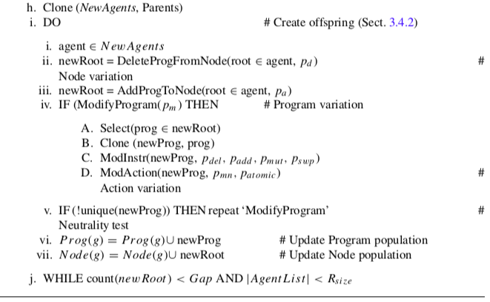
Tangled Program Graphs

Slide 9
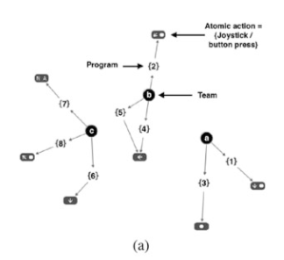
Tangled Program Graphs

Slide 10
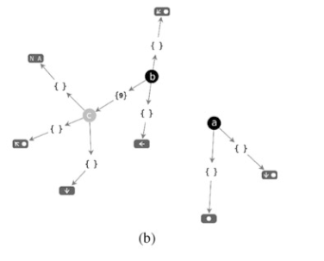
Tangled Program Graphs

Slide 11
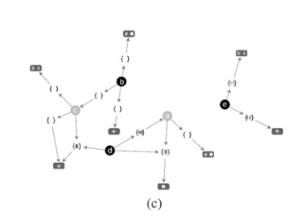
Tangled Program Graphs

Slide 12
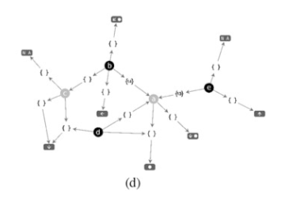
Tangled Program Graphs

Slide 13
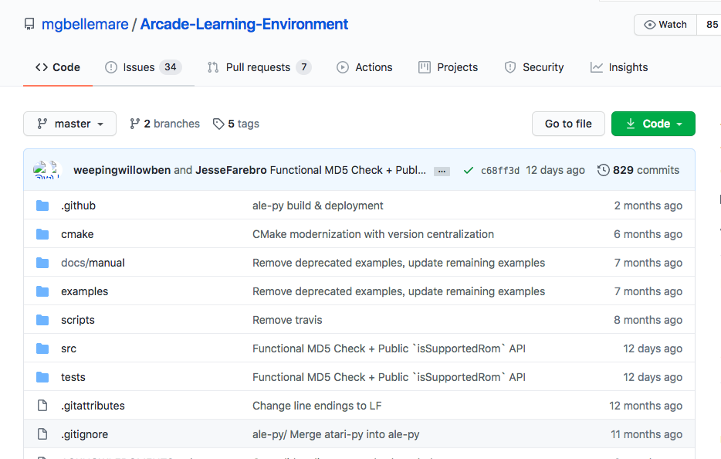
测试：Arcade learning environment

Slide 14
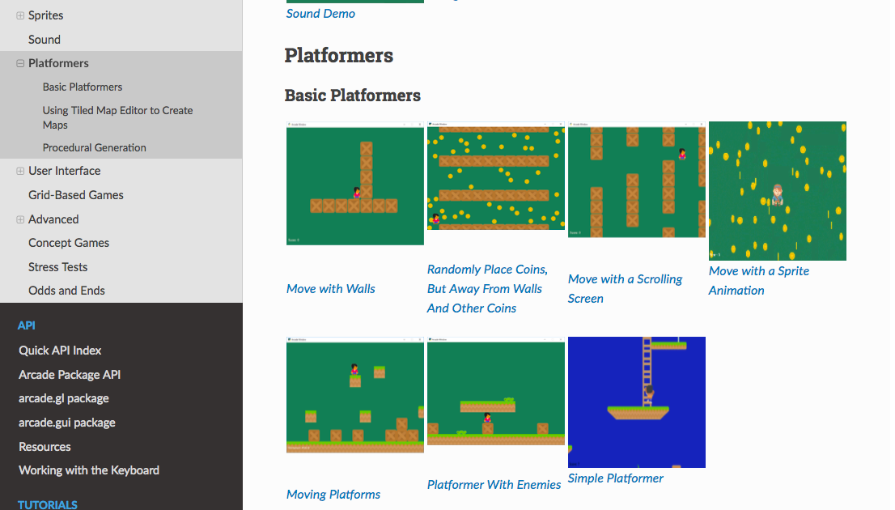
测试：Arcade learning environment

Slide 15
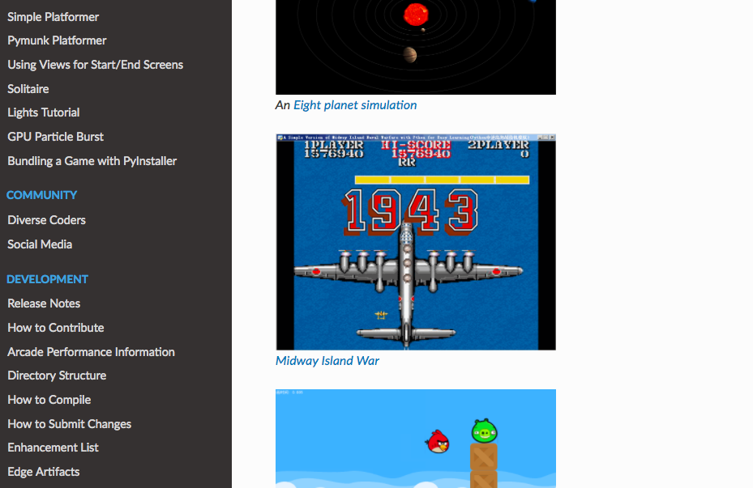
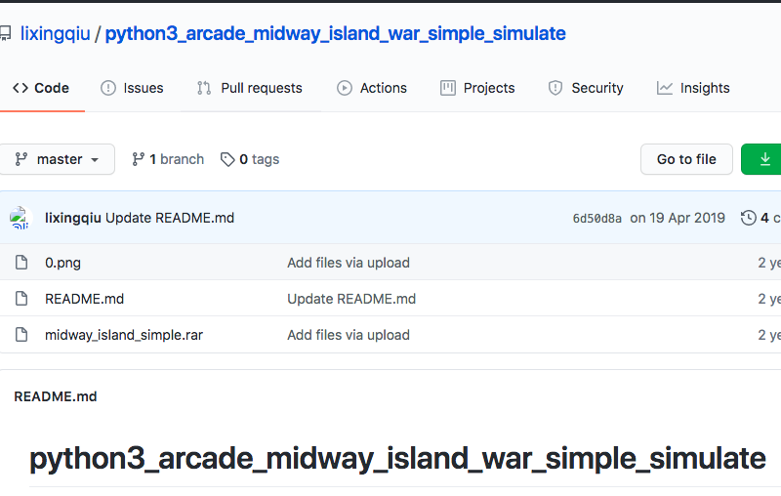
测试：Arcade learning environment

Slide 16
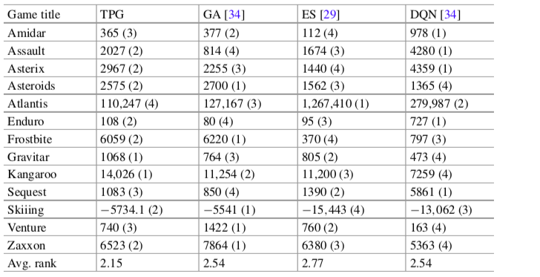
测试：Arcade learning environment

Slide 17
谢谢！

